Slide 1
Οι σημαντικότερες δημοσιεύσεις πάνω στην επεμβατική αντιμετώπιση της ΚΥΠ τον τελευταίο χρόνο
Βασιλειος Σακαλής MSc, FEBU
Ουρολόγος
Επικουρικός Επιμελητής
ΓΝΘ Ιπποκράτειο Θεσσαλονίκης
Notes:
20 min
10 εργασιες (1 λεπτο παρουσίαση και πως επηρεάζει την καθημερακλινικ´η πρακτική & 1 λεπτό συζήτηση με το ακροατήριο)

Slide 2
Conflicts of Interest
Travel grants:
  Astellas, Meditrina, Coloplast

Slide 3
Σύνολο δημοσιεύσεων 01/2014-04/2015
  Συμπτωματολογία Κατωτέρου Ουροποιητικού σε ενήλικες άνδρες
  Γλώσσα: Αγγλική
  Database: EBM Reviews - Cochrane Central Register of Controlled Trials & Cochrane Database of Systematic Reviews, Ovid MEDLINE Embase etc
  Κλινικές Μελέτες
~ 1500
~ 100 δημοσιεύσεις για επεμβατική, ελάχιστα επεμβατική αντιμετώπιση των mLUTS
Notes:
EBM: Evidence based Medicine
Κλινικές μελέτες ¨ εξαιρώντας τις δημοσιέυσεις που αφορούν βασικές επιστήμες και πειραμοατόζωα
Δημοσιέυθηκαν και καταχωρήθηκαν σε μεγάλες ΒΔ

Slide 4
Επεμβατικές Μέθοδοι αντιμετώπισης της ΚΥΠ
  TUR p (Μονοπολική, Διπολική)
  Laser (Φωτοεξάχνωση, Εκπυρήνηση)
  TUR εκπυρήνηση (με διπολική διαθερμία)
  Ανοικτή προστατεκτομή
  Λαπαροσκοπική / ρομποτική απλή προστατεκτομή
Ελάχιστα Επεμβατικές Μέθοδοι αντιμετώπισης της ΚΥΠ
  Εμβολισμός Προστατικής αρτηρίας
  Prostalift (Prostatic Urethral Lift)
  Ενδοπροστατικές Εγχύσεις (BoTox, Αιθανόλη)
  PRX 302, NX1207
Notes:
++διουρηθρική εξάχνωση με διπολική (TUR is)

Slide 5
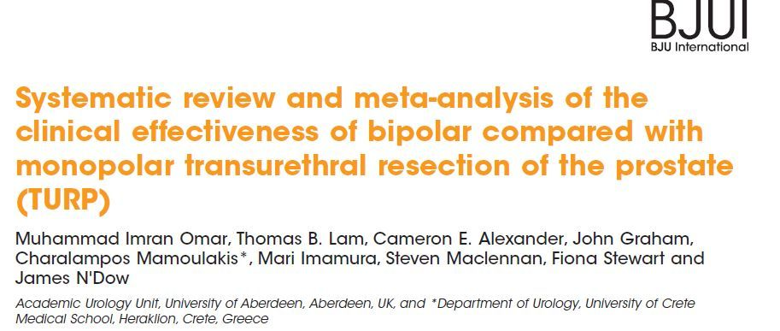
24 trials
Μελετήθηκε η κλινική αποτελεσματικότητα (IPSS, QoL score, Qmax)
Μελετήθηκαν Επιπλοκές (sTUR, Μετάγγιση, Επίσχεση από αιμοπήγματα, Ακράτεια, ΣΔ, Στενώματα ουρήθρας, UTI, ανάγκη επαναληπτικής επέμβασης, Αποτυχία TWOC)
3, 6, 12, 48 μήνες
IPSS and QoL : NSS
Qmax: Στατιστικώς σημαντικές διαφορές στους 3, 6 και 12 μήνες (Υψηλή ετερογένεια μεταξύ των μελετών Ι²:67%, 67%, 72%)
bTURP έχει λιγότερες επιπλοκές
Σύνδρομο TUR: RR 0.12 95% CI 0.05-0.31 p<0.001
Αιματοκύστη: RR 0.48 95% CI 0.3-0.77 p<0.002
Μετάγγιση: RR 0.53 95% CI 0.35-0.82 p<0.004
Notes:
Heterogeneity among studies: Κάποιες μελέτες έδωσαν τιμές μονο σε κάποιους μήνες. Άλλα επίσης οι τιμές δοθηκαν ‘άλλες σε ποσοστιαίες διαφορες, μέσες τιμές κτλ/
Ελέγχει την μεθοδολογική/στατιστικη/κλινικη ποικιλομορφία (Ι2¨όσο μεγαλύτερο τόσο The high I² values show that most of the variability across studies is due to heterogeneity rather than chance)
Risk Ratio (RR): Πηλίκο κινδύνου (%exposed / %of non exposed) Confidence Interval: Διαστημα εμπιστοσύνης

Slide 6
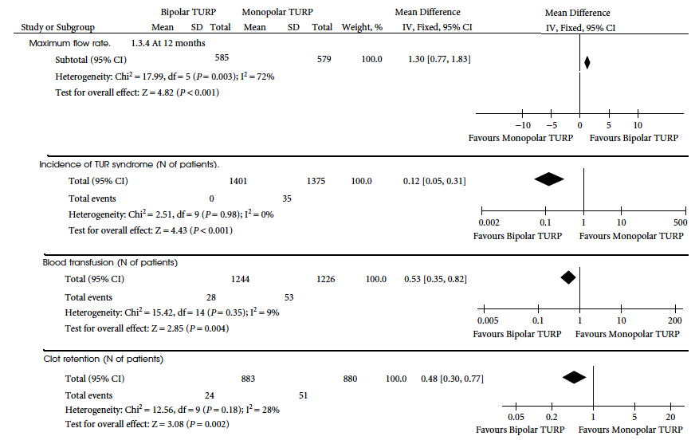
Omar et al, BJUI 2014
Systemic Review and Meta-Analysis of the clinical effectiveness of bipolar compared with monopolar transurethral resection of the prostate.
Omar et al, BJUI, 2014
Notes:
Non inferior→ δοκιμή μη κατωτερότητας
Primary endpoint → πρωτεύον καταληκτικό σημείο
Forest plot: Διαγραμμα δασος, κλίνει προς τη διπολική TUR

Slide 7
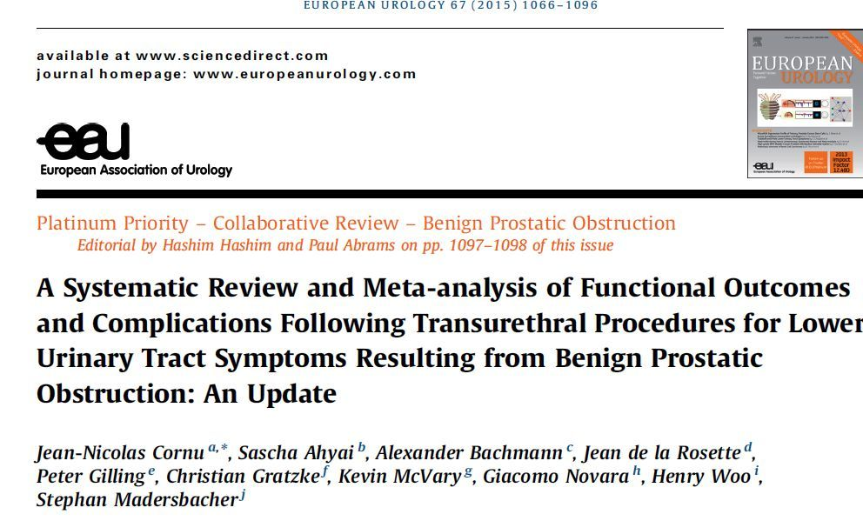
69 RCTs 8517 ασθενείς (1992 – 2013) Συγκριση όλων των TUR Μεθόδων
Μελετήθηκε η κλινική αποτελεσματικότητα (IPSS, Qmax, PVR)
Μελετήθηκαν Επιπλοκές Άμεσες και απώτερες
Notes:
Μεγάλη εργασία

Slide 8
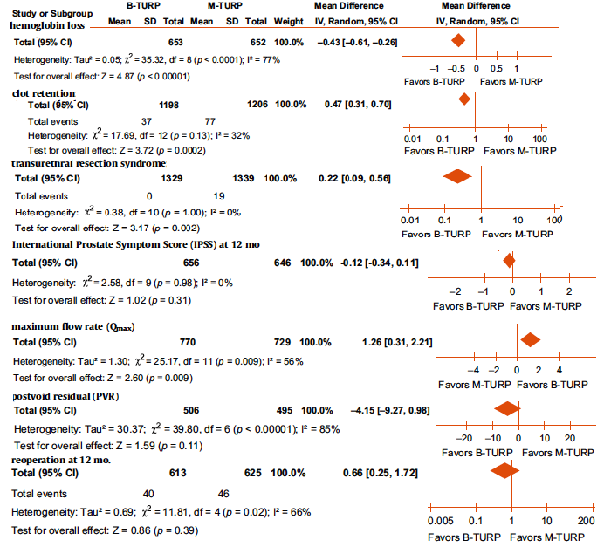
Cornu et al, Eur Urol 2015
Notes:
Forest plot: Διαγραμμα δασος

Slide 9
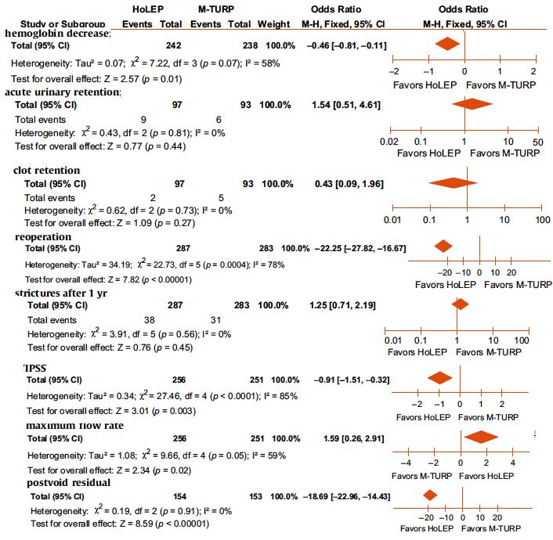
Cornu et al, Eur Urol 2015
Notes:
Forest plot: Διαγραμμαδασος

Slide 10
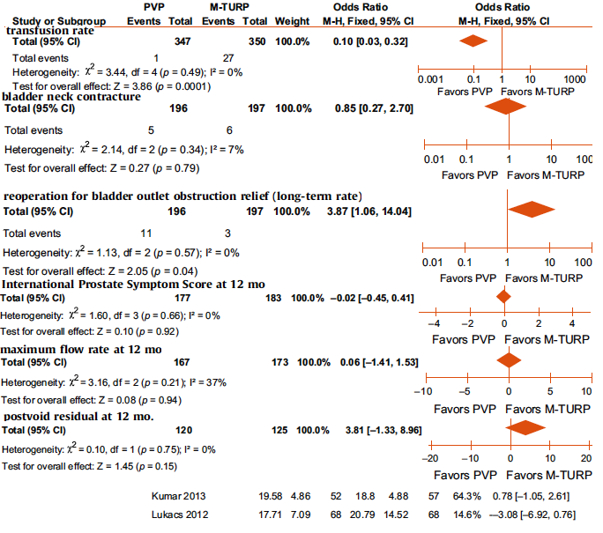
Cornu et al, Eur Urol 2015
Notes:
Forest plot: Διαγραμμα δασος

Slide 11
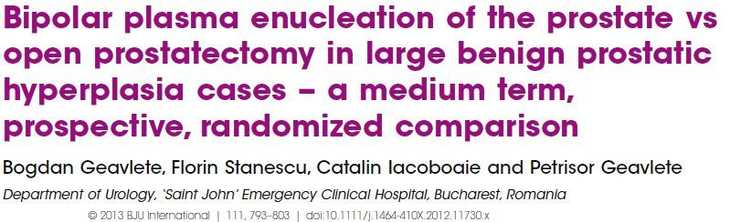
12 μήνες Παρακολούθηση | BPEP (baseline) | OP(baseline) | P Value
Περιεγχειρητική Αιμορραγία | 2,9% | 12,9% | 0,035
Ανάγκη για μετάγγιση | 1,4% | 8,6% | 0,059
Διάρκεια επέμβασης, Βάρος Ιστού | 91,4 108,3 | 87,5 115,4 | NSS
Παραμονή καθετήρα (ημέρες) | 1,5 | 5,8 | <0,0001
Ημέρες Νοσηλείας | 2,1 | 6,9 | <0,0001
IPSS | 4.1 (25.3) | 4.3 (25.6) | NSS
Qmax | 25.4 (5.9) | 25.1 (5.7) | NSS
TPV | 21.3 (132.6) | 22.3 (129.7) | NSS
Notes:
Primary endpoint → πρωτεύον καταληκτικό σημείο

Slide 12
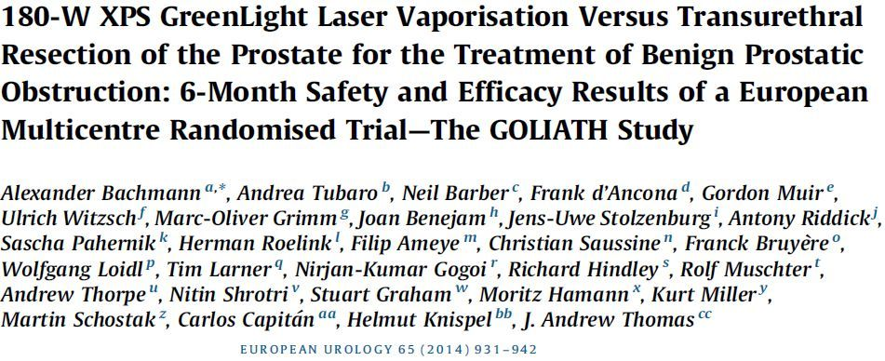
Σύγκριση ασφάλειας και αποτελεσματικότητας XPS vs. TURP
Ν:269 XPS:136 TURP133 mTURP:78 bTURP:55
6 month end point | XPS (baseline) | TUR P (baseline) | P
IPSS | 6.8 (21.2) | 5.6 (21.7) | 0.541
Qmax | 23.3 (9.5) | 24.2 (9.9) | 0.266
Επιπλοκές (%) | 87.3% | 83.2% | 0.394
Επιπλοκές που χρειάστηκε παρέμβαση (%) (CD ≥ III) | 13.9% | 20.3% | IIIa: 0.282
 |  |  | IIIb: 0.394
Στους 6 μήνες, επεισόδια Απώλειας Ούρων
11% (XPS) vs. 3% (TURP)
Notes:
Non inferior→ δοκιμή μη κατωτερότητας
Primary endpoint → πρωτεύον καταληκτικό σημείο

Slide 13
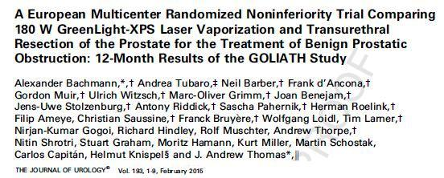
12 month end point | XPS | TUR P | p value
IPSS | 7.0 (21.2) | 5.7 (21.7) | 0.079
IIEF-5 | 12.8 (13.2) | 14.4 (13.7) | 0.189
Qmax | 23.3 (9.5) | 24.2 (9.9) | 0.221
Απώλεια Ούρων | 3% (11%) | 2.9% (3%) | ΝR
Επιπλοκές που χρειάστηκε παρέμβαση (%) (CD ≥ III) | 14.2% (13.9%) | 22.2% (20.3%) | IIIa: 0.615
 |  |  | IIIb: 0.684
Notes:
Non inferior→ δοκιμή μη κατωτερότητας
Primary endpoint → πρωτεύον καταληκτικό σημείο

Slide 14
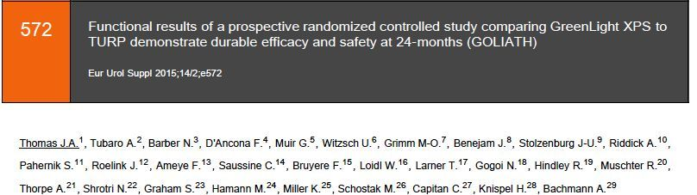
24 μήνες παρακολούθησης | XPS | TUR P | p value
IPSS | 6.9 (21.2) | 5.9 (21.7) | NSS
Qmax | 20.6 (9.5) | 21.9 (9.9) | NSS
Επιπλοκές που χρειάστηκε παρέμβαση (%) (CD ≥ III) | 12.7% (14.2%) | 16.1% (22.2%) | IIIa: NR
 |  |  | IIIb: NR
IIEF5, QoL, PVR, TPV, PSA |  |  | NSS
Το XPS δεν είναι κατώτερο της TURP στην ασφάλεια και στην κλινική αποτελεσματικότητα.
Το ποσοστό ασθενών χωρίς επιπλοκές είναι χαμηλότερο στην ομάδα XPS αλλά δεν είναι στατιστικά σημαντικό
Notes:
Non inferior→ δοκιμή μη κατωτερότητας
Primary endpoint → πρωτεύον καταληκτικό σημείο

Slide 15
9 RCTs TmLRP vs. TURP
 | Mean Difference | 95% CI | P Value
Χειρ. Χρόνος (min) | 9 | 2.53-15.47 | < 0.006
Μείωση Να | -3.58mmol/L | -4.04 to -3.12 | <0.001
ΠτώσηHb | -0.94 g/L | -1.44 to -0.44 | <0.001
Καθετηρας | -2.07 d | -2.66 to -1.49 | <0.001
Νοσηλεία | -1.87 d | -2.41 to -1.33 | <0.001
Επιπλοκές | Odds Ratio: 0.29 | 0.2 – 0.41 | <0.001
Δεν υπήρχε στατιστικώς σημαντική διαφορά στο IPSS, Qmax, PVR &QoL στον ετήσιο έλεγχο.
Notes:
Compared with TURP, although TmLRP needed a longer operative time (weighted mean difference [WMD]: 9.00 min; 95% confidence interval [CI], 2.53-15.47; P=0.006), patients having TmLRP might benefit from significantly less serum sodium decreased (-3.58 mmol/L; 95% CI, -4.04 to -3.12; P<0.001), less serum hemoglobin decreased (WMD: -0.94 mmol/L; 95% CI, -1.44 to -0.44; P<0.001), shorter time of catheterization (WMD: -2.07 days; 95% CI, -2.66 to -1.49; P<0.001), shorter length of hospital stay (WMD: -1.87 days; 95% CI, -2.41 to -1.33; P<0.001), and fewer total complications (odds ratio [OR]: 0.29; 95% CI, 0.20-0.41; P<0.001). During the 1, 3, 6, and 12 months of postoperative follow-up, the procedures did not demonstrate a significant difference in Qmax, IPSS, PVR, and QoL.
Υπερτερεί για την περιεγχειρητική ασφάλεια

Slide 16
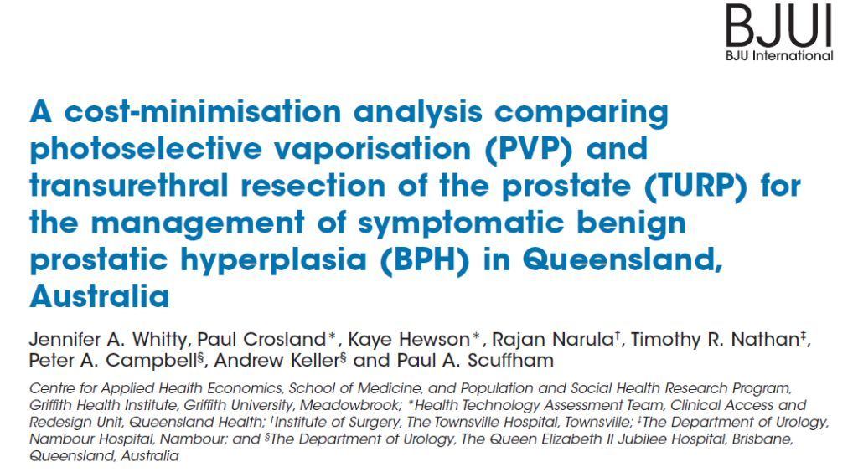

Slide 17
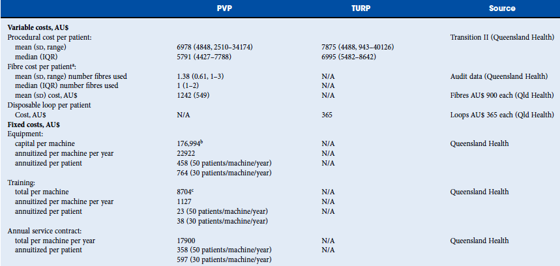
Whitty et al, BJUI, 2014
Base Case: To Laser βρέθηκε AU$739 ακριβότερο ανά ασθενή από τη TUR P.

Slide 18
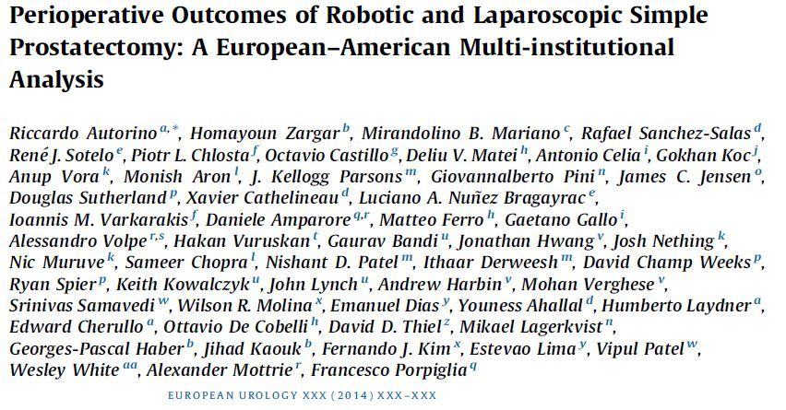
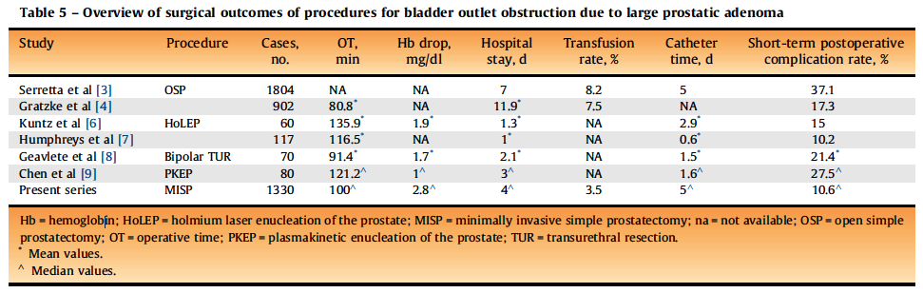
Πολυκεντρική, Αναδρομική Μέλέτη 1330 Ασθενείς, 843 Lap, 487 Robotic
Notes:
Gratzke: Open prostatectomy
Humphreys HoLEP

Slide 19
Συμπεράσματα
TUR είναι το Gold Standard για τον τυπικό ασθενή με ΚΥΠ
Η διουρηθρική εκτομή με τη χρήση διπολικής διαθερμίας θα πρέπει να προσφέρεται καθώς υπερέχει της μονοπολικής
Εχει χαμηλή καμπύλη εκμάθησης και χαμηλό κόστος
GreenLight Photovaporization συστήνεται για προστάτες<100ml
GreenLight Photovaporization συστήνεται για ασθενείς υψηλού κινδύνου
Laser Εκπυρήνηση (ie HoLEP) συστήνεται για προστάτες> 100 ml, καθώς υπερέχει της ανοικτης προστατεκτομής

Slide 20
Ελάχιστα Επεμβατικές Μέθοδοι αντιμετώπισης της ΚΥΠ

Slide 21
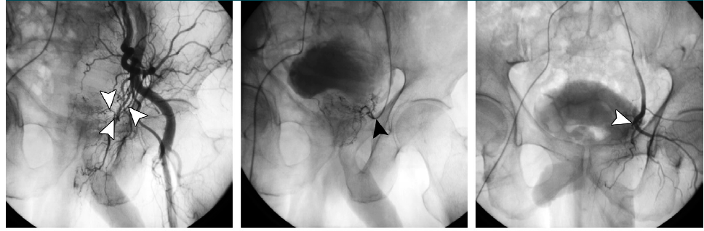
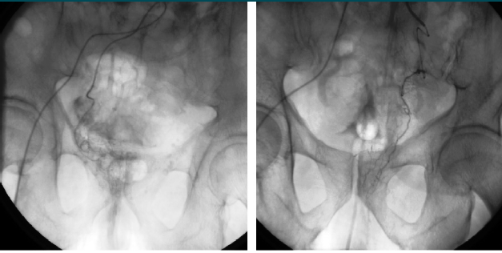
Prostatic Artery Embolism
Notes:
ΕπανωProstatic arteriography and embolization techniques for BPH. (a) Internal iliac arteriogram shows a prostatic artery (arrowheads) supplying an enlarged
prostate. (b) Selective PAE with polyvinyl alcohol particles administered via a microcatheter system (arrowhead) shows some vascular staining in the enlarged
prostate. (c) Postembolization internal iliac arteriogram shows absent flow (arrowhead) to the enlarged prostate
ΜεσηImages in a 64-year-old man with BPH who was moved to the TURP group because of inadequate
LUTS control due to a hypovascular prostate 6 months after bilateral PAE. (a) Selective right prostatic
arteriogram shows slight vascular staining in the prostate. (b) Selective left prostatic arteriogram shows a
small prostatic artery supplying the prostate
ΚατωImages in a 73-year-old man with BPH showed a satisfactory effect after bilateral PAE.
(a) Selective right prostatic arteriogram shows an enlarged prostatic artery and marked vascular staining
in the prostate. (b) Selective left prostatic arteriogram shows marked vascular staining in the prostate. A
hypervascular prostate implies a better response to PAE.

Slide 22
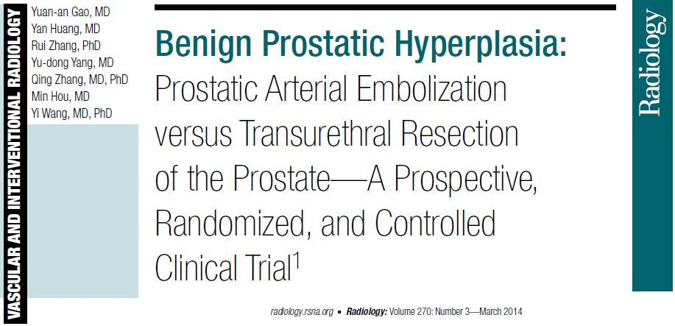
114 Ασθενείς→ 57 TUR, 57 PAE
 | PAE | TUR - P | P Value
Αποτυχία λόγω τεχνικής δυσκολίας | 5,3% | 0% | 0,268
Μεταγγιση | 0% | 3,8% | 0.444
TUR Syndrome | 0% | 1.9% | 0.971
Post-Embolization Syndrome | 11.1% | 0% | 0.380
Επίσχεση Ούρων | 25,9% | 5,7% | 0,004
Πυελικό Άλγος | 1,9% | 0% | 0,999
Συνολικά | 52,6% | 29,8% | 0,290
Notes:
Retention due to urethral compression by the prostate due to ischemic oedema

Slide 23
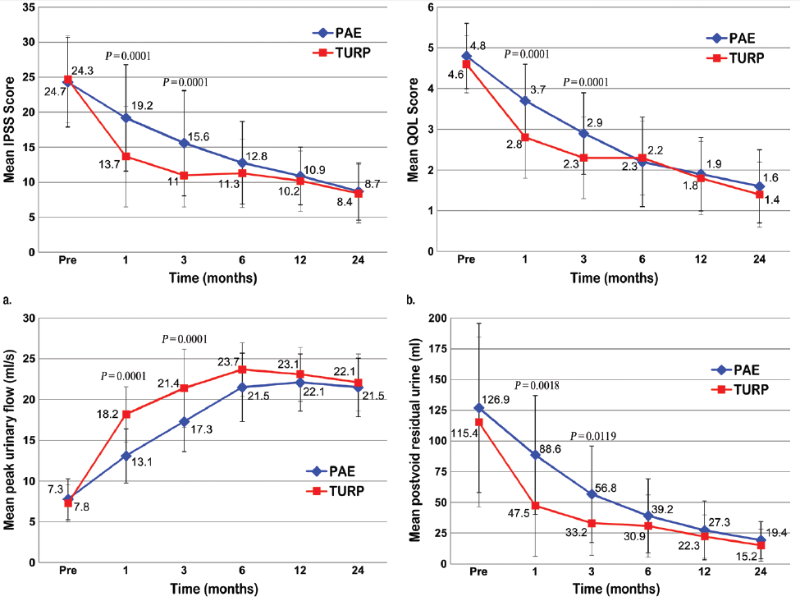

Slide 24
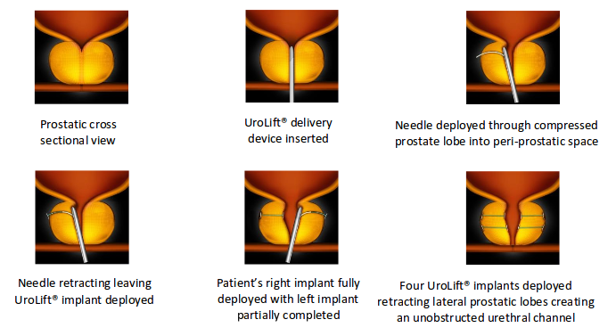
Prostate Urethral Lift

Slide 25
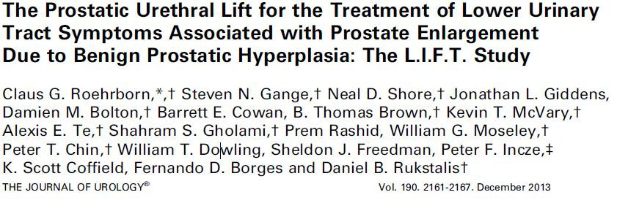
Η πρώτη Placebo-controlled μελέτη που αποδεικνύει την αποτελεσματικότητα του PUL
Τυχαιοποιημένη 2:1 PUL vs Sham, προοδευτική
IPSS >12
Qmax<12
TPV 30-80ml
Rx Naïve or washed out
Ηλικία > 50
Excluded: Μεσος Λοβός, λιθίαση κύστεως, Ιστορικό Ca
Πρωτεύον Καταληκτικό Σημείο: Βελτίωση στο AUASI score
 | P U L | Sham
AUASI | -11.1 | -5.9
Qmax | +4.28 | +1.98
QoL | -2.2 | -1.0
PVR | -9.7 | -22.2
IIEF | +0.1 | +1.5
Notes:
Primary endpoint → πρωτεύον καταληκτικό σημείο

Slide 26
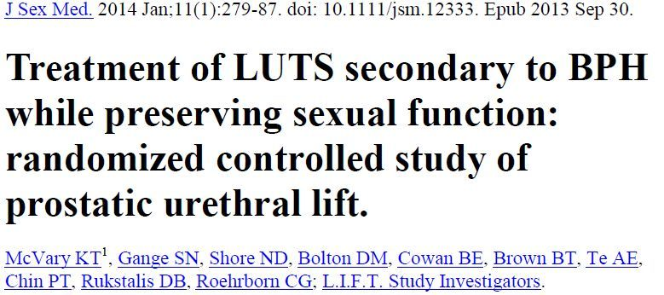
Αναλύει τις επιπτώσειςτου PUL στη σεξουαλική λειτουργία.
Τυχαιοποιημένη 2:1 PUL vs Sham, προοδευτική
IPSS >12
Qmax<12
TPV 30-80ml
Rx Naïve or washed out
Ηλικία > 50
Excluded: Μεσος Λοβός, λιθίαση κύστεως, Ιστορικό Ca, SHIM<5
SHIM and MSHQ-EjD scores Παρόμοια με τα control στους 3 μήνες, αλλά φαίνεται πως βελτιώνονται στους 12 μήνες.
Ejaculatory Bother Score: 40% βελτίωση στους 12 μήνες
SHIM score: Μεγαλύτερη βελτίωση στους ασθενείς με σοβαρού Βαθμού Στυτική δυσλειτουργία
Κανένας ασθενής με DeNovoΣΔή προβλήματα εκσπερμάτισης
Notes:
Sexual Health Inventory For Men (SHIM)
Male Sexual Health Questionnaire
Κανένας ασθενής με DeNovoΣΔή anejaculation.

Slide 27
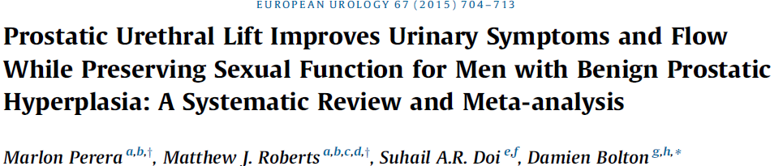
Blinded RCTs:2, Prospective cohorts:7
Χειρουργικός χρόνος: 19.1-66min
Τοπική Αναισθησία 95-99%
Επιπλοκές
Clavien-Dindo ≥III ~ 2.5-18%
Μεταναστευση υλικού
Αποτυχία και TURp 1.5-16%
Clavien-Dindo I & II
Δυσουρικά: 25-53%
Αιματουρία: 16-75%
Πυελικό Άλγος: 3.7-19.3%
Επιτακτικότητα: 7.8-10%
Ακράτεια: 1.9-16%
UTIs: 3.2-10%
IPSS: -8.0 (95%CI, -8.8 to -7.2)
QoL: -2.2 (95%CI, -2.5 to -2.0)
Qmax: +3.8 ml/s (95%CI, +3.0 to +4.6)
PVR & Sexual Function
Αυξημένη ετερογένεια
Notes:
Μεταναστευση στην κύστη (irritation, encrustation)

Slide 28
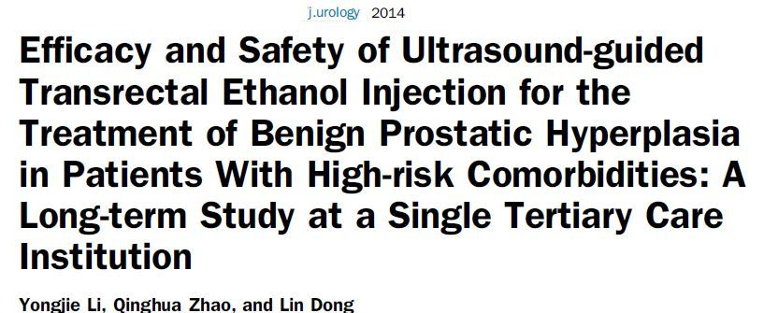
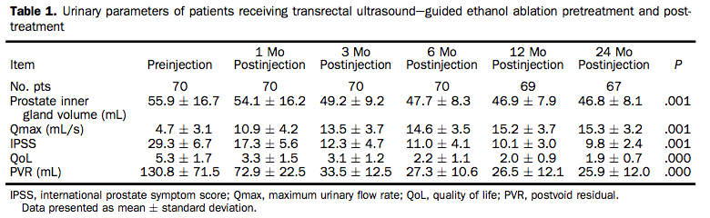
Πρώτη Περιγραφή
Zvara et al 1970 →Εργαστήριο
Plante et al 2002→ Ασθενείς
AUA & EUA disregarded it 2008
Cellular Dehydration and Necrosis
No RCTs

Slide 29
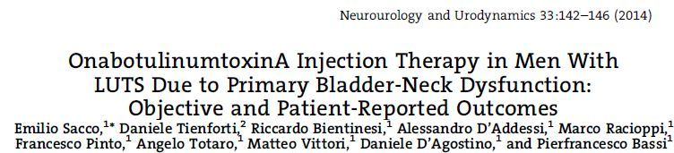
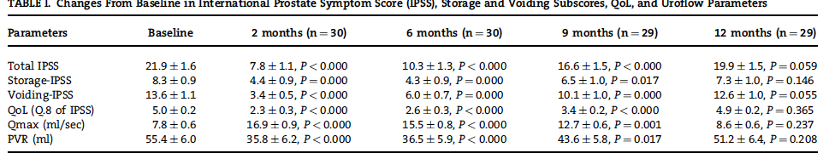
30 Patients with PBND, Ανθεκτικοί στους αBs.
Equivocal ή Αποφρακτικοί σύμφωνα με το νομόγραμμα του Abrams Griffiths
200UΒοΝΤ-Α (Allergan), σε 4 ml Saline, χορηγηθήκαν σε τέσσερα σημεία γύρω από τον αυχένα (3-6-9-12) με 23G βελόνη.
Επιπλοκές:
Δυσουρία (63.3%) και αιματουρία (43.3%) → την πρώτη ημέρα
Επίσχεση ούρων → 13,3% (καθετηριάστηκαν για 1 ημέρα)
Notes:
Although the true prevalence of PBND is unknown, it accounts for 33–54% of diagnoses made on video-urodynamic
studies (VUDS) in young men with LUTS. The aetiology is basically unclear, although a sympathetic hypertonicity
leading to a lissosphincter dysfunction, thickening of the bladder neck and reflex inhibition of detrusor contractility has
been suggested. VUDS helps to show the incomplete or delayed opening of bladder neck during voluntary voiding,
associated to low flow and high or normal detrusor voiding pressure. Therapy relies mainly on a Blockers and TUR BNI
Equivocal: ασαφης, διφορουμενος
in the ‘‘equivocal’’obstruction category of Abrams–Griffiths nomogram. Thisfinding is in compliance with previous studies reporting that
PBND on VUDS is not necessarily characterized by high voidingpressure, but patients can have low flow associated to slightly
increased or normal voiding pressure.

Slide 30
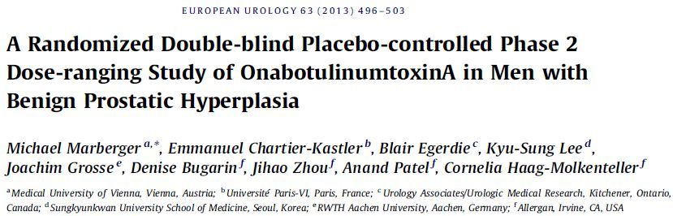
Προοπτική τυχαιοποιημένη μελέτη δεν φαίνεται να αποδεικνύει ανωτερότητα του BoTox σε σχέση με το Placebo
Διπλά τυφλή
Προοπτική μελέτη
IPSS > 14
Qmax: 4-15ml/s
TPV: 30-80 mls
Τυχαιοποίηση1:1
Onabotulinum Toxin A 200U
Vs. Sham
N: 315
Follow up 12months
Στατιστικώς Σημαντική διαφορά στο Qmax στις 6 εβδομάδες

Slide 31
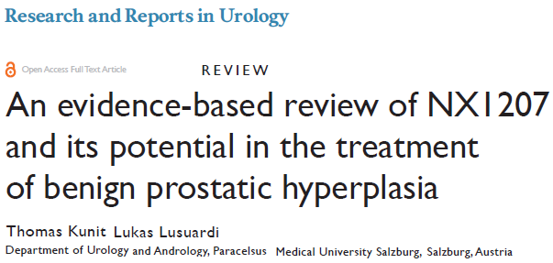
NX1207: Πρωτεάση Κυστεϊνης
Προκαλεί την απόπτωση των κυττάρων
Trial 0014: RCT, πολυκεντρική, διπλη τυφλή, Placebo controlled (PV 30-70ml)
NX1207 (2.5, 5, 10mg) vs. Placebo (saline)
Πρωτεύον Καταληκτικό Σημείο: Βελτίωση στο AUASI score
→ Βελτίωση σε όλες τις ομάδες θεραπείας
Επιπλοκές: Δυσουρία, Αιματουρία
Trial 0016: RCT, πολυκεντρική, διπλη τυφλή, Placebo controlled
NX1207 (2.5mg, 0.125mg) vs. Finasteride 5mg
Non – Inferiority study
→ Μείωση του προστατικού όγκου κατά 6%
καμία επίπτωση στη σεξουαλική λειτουργια
Notes:
0016 → για να φανεί πως ακόμα και μικρή ΄δόση έχει κλινικό αποτέλεσμα
Μελέτη μη κατωτερότητας

Slide 32
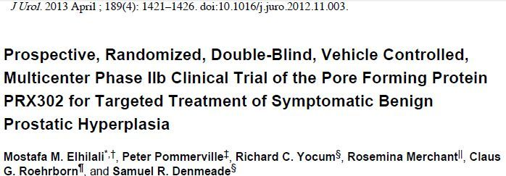
PRX302: Τροποποιημένη πρωτεΐνη, με μεγάλη ειδικότητα για το ενεργό PSA
Δημιουργεί διαμεμβρανικούς πορους και οδηγεί το κύτταρο σε λύση
92 ασθενείς Τυχαιοποίηση 2:1
Διαπερινεΐκή χορήγηση υπό TRUS καθοδήγηση. Μια έγχυση στην μεταβατική ζώνη κάθε λοβού
Δόση 3.0μg/ml. Συνολικός όγκος διαλύτη και πρωτείνης ~20% TPV.
Vehicle: 2% human albumin
IPSS: Μείωση κατά 9 βαθμούς Qmax: Βελτίωση κατά 3 ml/s
A/E: Δυσουρία(6.5%), Αιματουρία(35%), Επίσχεση ούρων (10%), Πόνος στο περίναιο.
Ανίχνευση anti-PRX302 αντισωμάτων, ἐως και 6 μήνες μετά τη χορήγηση.

Slide 33
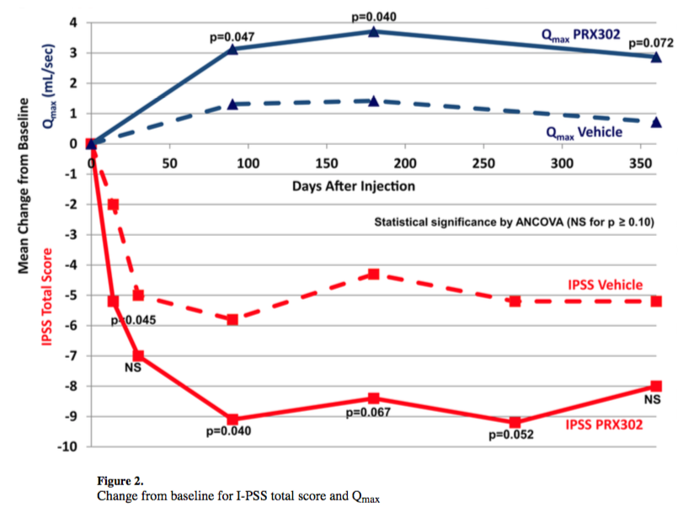
ΕνδοπροστατικήΈγχυση Πρωτείνης PRX302
Elhilali et al, j Urol, 2014
PRX302: Τροποποιημένη πρωτεΐνη, με μεγάλη ειδικότητα για το ενεργό PSA
Δημιουργεί διαμεμβρανικούς πορους και οδηγεί το κύτταρο σε λύση

Slide 34
Συμπεράσματα
Εμβολισμός Προστατικής Αρτηρίας | Υπαρχουν Δυσκολίες Αρκετές Επιπλοκές Υψηλή δόση Ακτονοβολίας -- > Για ασθενείς υψηλού κινδύνου
Prostalift | Καλά αποτελέσματα Ελάχιστες επιπλοκές Δεν επηρεάζει τη σεξουαλική λειτουργία →Για νέο, σεξουαλικά ενεργό
ΒoΤox & Αιθανόλη | Αρκετές μελέτες Χωρίς αξιόλογα αποτελέσματα για τον μέσο ασθενή
PRX 302 & NX 1207 | Πρόδρομα αποτελέσματα Μελλοντικές θεραπείες?

